Slide 1

「지능화 파일럿 프로젝트」
프로젝트 계획 발표
(프로젝트명) BOLT 형상별 피로 한계 비교 시험 D.B.구축
2020254001
전 일 우
2021. 11. 11.

Slide 2
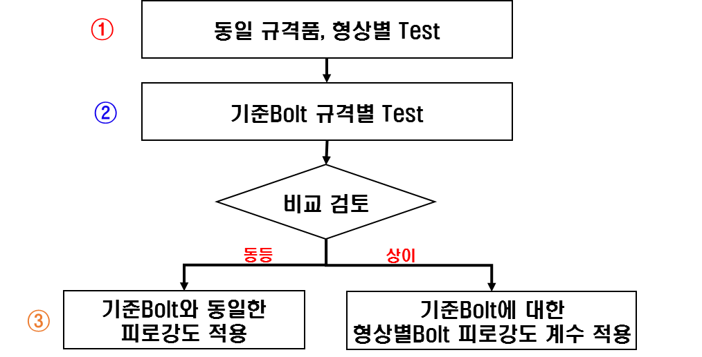


이번주 진행 사항
세부일정
진행사항 1) 피로 시험 방법 확정
- SCM435, 10.9T 적용 Bolt의 규격, 형상별 피로한계${(σ}_{max})$
1. 시험 조건 및 방법
- 반복 응력Cycle 방법 적용. (인장 – 인장)
- 인장하중의 60%로 정하중 인가.
- 동하중을 변경하며, ${10}^{7}Cycle$ 도달 하중 기록. (피로한계)
- 무작위로 선정 된 Bolt 반복 시험 진행.
2. 시험결론 도출방법
① 동일 규격품, 형상별 피로Test
② 기준Bolt (Flg.) 규격별 피로Test ③ 시험Data 비교 검토
→ Flg. Bolt를 기준으로 선정하고 Hex, HUB, Socket Bolt와 비교 및 계수 값 적용을 통한
피로한계 추정.

Slide 3

이번주 진행 사항
세부일정
진행사항 1) 피로 시험 진행
- SCM435, 10.9T 적용 Bolt의 규격, 형상별 피로한계${(σ}_{max})$
- M14X1.25P (FLANGE BOLT) 시험 완료
- 상기와 같이 인장하중의 60%(체결조건)시 무한 피로 영역 ${10}^{7}Cycle 확인$
품번 | 품명 | 규격 | 인장하중(kgf) | 정하중(kgf) | 동하중(kgf) | 피로한계 (kgf) (인장하중 대비 %)
58183-7S500 | FLANGE BOLT | 08*60.00*1.25 | 4,189 | 2,262 | 209 | 2,471 (59.0%)
21673-3V000 | FLANGE BOLT | 10*50.00*1.25 | 6,708 | 3,622 | 335 | 3,957 (59.0%)
120106-00382 | FLANGE BOLT | 10*42.00*1.50 | 6,759 | 3,650 | 338 | 3,988 (59.0%)
55117-4B000 | FLANGE BOLT | 12*42.00*1.25 | 10,848 | 5,858 | 651 | 6,509 (60.0%)
120106-00995 | FLANGE BOLT | 14*43.00*1.50 | 14,575 | 7,871 | 875 | 8,745 (60.0%)

Slide 4
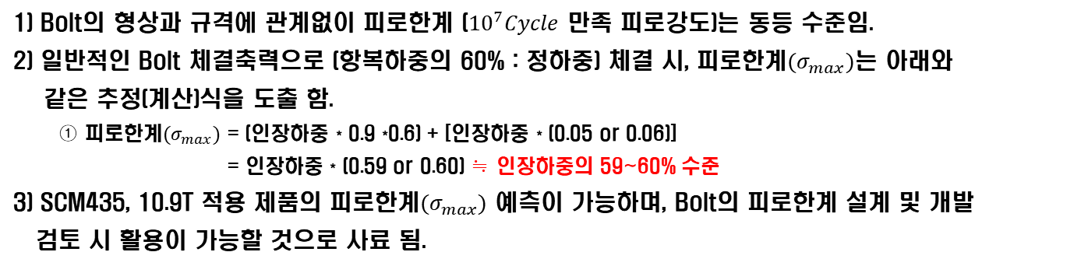
이번주 진행 사항
실험 결과
① 기준Bolt (Flg.) 규격별 Test
구분 | M8 x 1.25P | M10 x 1.25P | M10 x 1.5P | M12 x 1.25P | M12 x 1.5P | M14 x 1.5P
Flg. Bolt | 2,471 (59.0%) | 3,957 (59.0%) | 3,988 (59.0%) | 6,509 (60.0%) | 6,030 (59.0%) | 8,745 (60.0%)
1) Bolt의 형상과 규격에 관계없이 피로한계 (${10}^{7}Cycle$ 만족 피로강도)는 동등 수준임.
2) 일반적인 Bolt 체결축력으로 (항복하중의 60% : 정하중) 체결 시, 피로한계${(σ}_{max})$는 아래와
같은 추정(계산)식을 도출 함.
① 피로한$계{(σ}_{max})$ = (인장하중 * 0.9 *0.6) + [인장하중 * (0.05 or 0.06)]
= 인장하중 * (0.59 or 0.60) ≒ 인장하중의 59~60% 수준
3) SCM435, 10.9T 적용 제품의 피로한계${(σ}_{max})$ 예측이 가능하며, Bolt의 피로한계 설계 및 개발
검토 시 활용이 가능할 것으로 사료 됨.

Slide 5
다음주 진행 예정 사항
세부일정
예정 사항
- 엑셀 수식을 이용한 DATA 정리 예정

Slide 6
문제점 및 애로 사항
세부일정
문제점 및 애로 사항 1) 피로 시험 기간 과다 소요
- 피로 시험 기간 과다 소요 예상됨에 따라 시료 수 최소한으로 진행.(수량 3EA)
- 피로 시험 설비 양산 제품 TEST 시험으로 인하여 시험 샘플 TEST 어려움
- 볼트 규격 별 시험시 DATA값이 예상과 달리 차이없이 동일 하게 나와 별도 계수 값이
필요 없음 확인

Slide 7
주요 일정
세부일정
세부 추진일정 | 주차 |  |  |  |  |  |  |  |  |  |  |  |  |  |  | 비고
 | 1 | 2 | 3 | 4 | 5 | 6 | 7 | 8 | 9 | 10 | 11 | 12 | 13 | 14 | 15
프로젝트 계획 수립
피로 시험 제품 선정
피로 시험
피로 시험 결과 확인 및 정리
피로 시험 결과 예측 프로그램 개발
최종 보고

